Slide 1
М.Ю.Лермонтов
«И через всю жизнь проносим мы в душе образ этого человека – грустного строгого, нежного властного, скромного, смелого, благородного, язвительного, застенчивого, наделённого могучими страстями и волей и проницательным беспощадным умом. Поэта гениального и так рано погибшего. Бессмертного и навсегда молодого».
И. Андронников

Slide 2
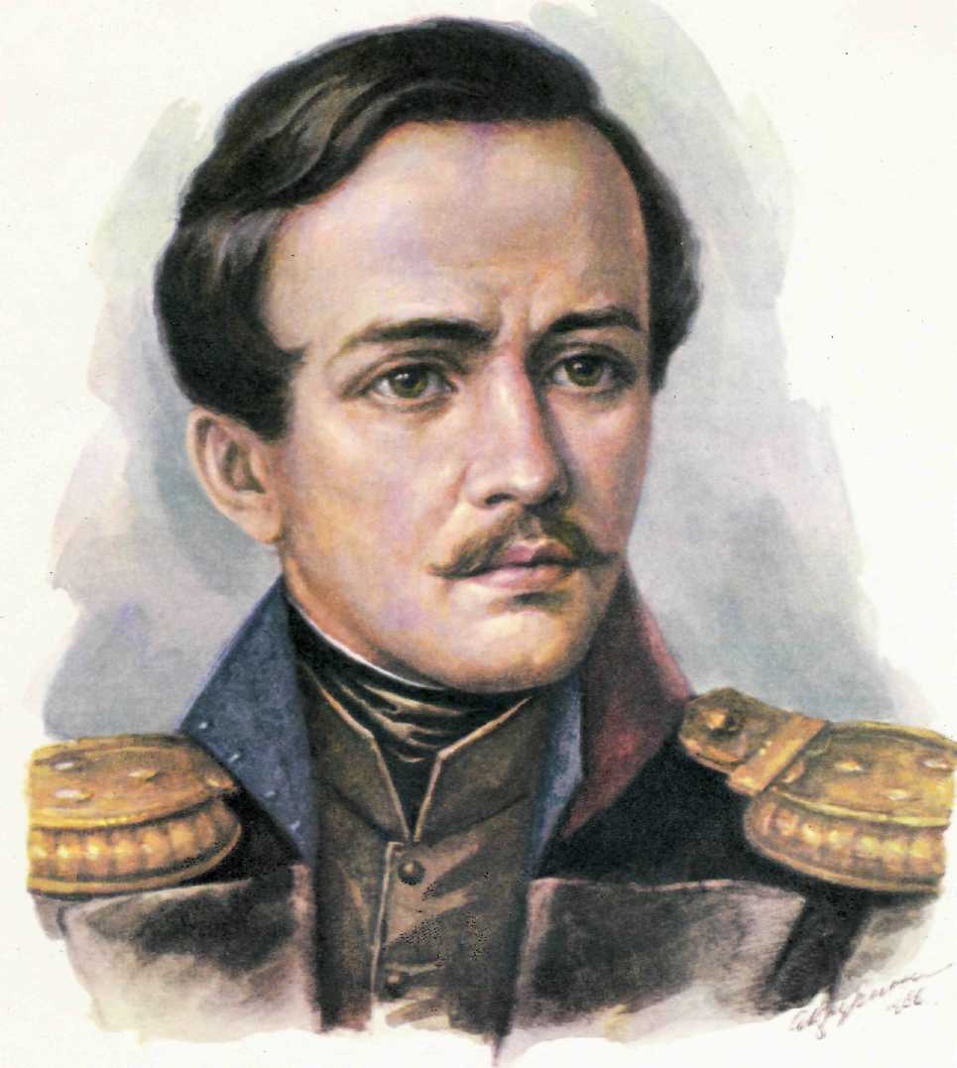
Михаил
Юрьевич
Лермонтов
1814-1841

Slide 3
Основной мотив лирики поэта
Мотив – устойчивая тема в произведениях поэта или писателя.
Основной мотив лирики Лермонтова – мотив одиночества.

Slide 4
Основные мотивы лирики Лермонтова
Мотив одиночества.
Мотив неразделённого и оскорблённого чувства.
Мотив разочарования.
Мотив неосуществимости счастья.
Мотив безнадёжной любви.
Мотив смерти.
Мотив мечты и сна.

Slide 5
Рефлексия.
сегодня я узнал…
было интересно…
было трудно…
я выполнял задания…
я понял, что…
теперь я могу…
я почувствовал, что…
я приобрел…
я научился…
у меня получилось …
я смог…
я попробую…
меня удивило…
урок дал мне для жизни…
мне захотелось…

